Slide 1



TRƯỜNG ĐẠI HỌC CÔNG NGHIỆP HÀ NỘI
KHOA CÔNG NGHỆ THÔNG TIN
BÁO CÁO ĐỒ ÁN TỐT NGHIỆP
XÂY DỰNG WEBSITE BÁN NÔNG SẢN CHO
CỬA HÀNG ĐỨC PHÚC BẰNG PHP
Giảng viên hướng dẫn : ThS. Phạm Thế Anh
Sinh viên : Lê Huy Hoàng
Mã số sinh viên : 2021608739
Lớp : LT CĐ – ĐH CNTT 1
Khóa : 16
Notes:
Chào mừng thầy cô và các bạn đến với bài báo cáo đồ án tốt nghiệp của em ngày hôm nay. Đề tài của em là “Xây dựng website bán nông sản cho cửa hàng Đức Phúc bằng PHP”.
Em mong nhận được sự lắng nghe, góp ý của thầy cô và các bạn để bài báo cáo của em có thể hoàn thiện hơn.
Đồng thời em cũng xin cảm ơn thầy giáo, thạc sĩ Phạm Thế Anh, người đã hướng dẫn em xây dựng và hoàn thành đồ án tốt nghiệp trong suốt 2 tháng vừa qua.

Slide 2


01
TỔNG QUAN ĐỀ TÀI
NỘI DUNG
02
PHÂN TÍCH THIẾT KẾ HỆ THỐNG
03
KẾT QUẢ ĐẠT ĐƯỢC
04
KẾT LUẬN VÀ HƯỚNG PHÁT TRIỂN
Notes:
Nội dung của bài báo cáo gồm có 4 phần:
Phần 1: Tổng quan đề tài
Phần 2: Phân tích thiết kế hệ thống
Phần 3: Trình bày các kết quả đạt được
Phần 4: Kết luận và định hướng phát triển

Slide 3
01
Lý do chọn đề tài
Mục tiêu nghiên cứu
Công nghệ đã sử dụng
TỔNG QUAN ĐỀ TÀI
Notes:
Đến với phần đầu tiên, tổng quan đề tài. Em xin được chia sẻ lý do chọn đề tài, mục tiêu nghiên cứu và các công nghệ đã sử dụng

Slide 4



Lý do chọn đề tài
Cuộc cách mạng công nghiệp 4.0
Xu hướng mua sắm trực tuyến
Notes:
Lý do chọn đề tài “Xây dựng website bán nông sản cho cửa hàng Đức Phúc bằng PHP" xuất phát từ sự phát triển mạnh mẽ của công nghệ thông tin và xu hướng mua sắm trực tuyến ngày càng tăng. Việc xây dựng một website bán nông sản không chỉ đáp ứng nhu cầu mua hàng nhanh chóng, tiện lợi của người tiêu dùng mà còn giúp các chủ cửa hàng quản lý hiệu quả và bảo mật thông tin khách hàng, góp phần nâng cao đời sống và phát triển kinh tế trong thời đại công nghệ số 4.0.

Slide 5



Mục tiêu
Phân tích bài toán, tìm hiểu nghiệp vụ thực tế
Tìm hiểu các công nghệ xây dựng ứng dụng nền tảng web
Xây dựng được một ứng dụng web bán hàng trực tuyến đáp ứng các yêu cầu cơ bản của người mua và người bán
Notes:
Mục tiêu nghiên cứu là phân tích bài toán, tìm hiểu các nghiệp vụ bán hàng thực tế.
Tìm hiểu được các công nghệ xây dựng 1 ứng dụng trên nền tảng web.
Qua đó xây dựng được một ứng dụng web bán hàng trực tuyến đáp ứng các yêu cầu cơ bản của người mua và người bán.

Slide 6


Công nghệ sử dụng
Front-end
Back-end
Notes:
Để xây dựng đề tài này em cần sử dụng rất nhiều công nghệ, được chia thành 2 phần là front-end tức là công nghệ hiển thị, xử lý giao diện ở phía người dùng và back-end là các công nghệ xử lý, lưu trữ dữ liệu ở phía máy chủ.
Phía front-end em sử dụng HTML5, CSS3 và Javascript. Ngoài ra còn có các framework như Bootstrap 5 và jQuery.
Phía back-end em sử dụng ngôn ngữ lập trình PHP và hệ quản trị cơ sở dữ liệu MySQL để lưu trữ dữ liệu.

Slide 7
02
Các tác nhân trong hệ thống
Các chức năng chính của hệ thống
Biểu đồ Usecase
Lược đồ quan hệ CSDL
PHÂN TÍCH THIẾT KẾ
HỆ THỐNG
Notes:
Đến với phần 2: Phân tích thiết kế hệ thống.
Ở phần 2 này em sẽ xác định các tác nhân trong hệ thống, liệt kê những chức năng chính của hệ thống, xây dựng biểu đồ usecase tổng quan và lược đồ quan hệ CSDL.

Slide 8

Các tác nhân
Khách vãng lai: Người sử dụng trang web nhưng chưa đăng ký, đăng nhập hệ thống
Khách: Người sử dụng trang web và đã đăng ký, đăng nhập hệ thống
Quản trị viên: Người quản trị hệ thống
Notes:
Qua phân tích và khảo sát, hệ thống sẽ gồm có 3 tác nhân chính là:
Khách vãng lai: là những người sử dụng trang web nhưng chưa đăng ký hoặc chưa đăng nhập hệ thống
Khách: là người sử dụng trang web và đã đăng ký, đăng nhập hệ thống
Quản trị viên: là người quản trị hệ thống

Slide 9
Các chức năng chính
Đăng ký
Tìm kiếm sản phẩm
Quản lý danh mục
Đăng nhập
Xem sản phẩm
Quản lý sản phẩm
Đăng xuất
Thêm vào giỏ hàng
Quản lý tài khoản
Đổi mật khẩu
Đặt hàng
Quản lý đánh giá
In hóa đơn
Quản lý đơn hàng
Thống kê
Notes:
Các chức năng chính của hệ thống gồm có: Đăng ký, đăng nhập, đăng xuất, đổi mật khẩu, tìm kiếm sản phẩm, xem sản phẩm, thêm vào giỏ hàng, đặt hàng, in hóa đơn.
Và các chức năng dành cho quản trị viên như: Quản lý danh mục, quản lý sản phẩm, quản lý tài khoản, quản lý đánh giá, quản lý đơn hàng, thống kê.

Slide 10
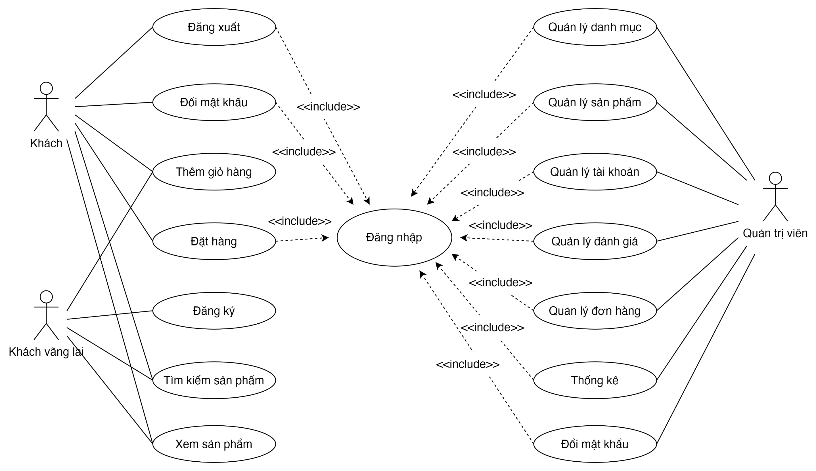
Biểu đồ Usecase
Notes:
Từ các chức năng đã liệt kê, chúng ta có thể xây dựng được biểu đồ usecase tổng quan để mô tả thông qua các tác nhân và các chức năng.

Slide 11
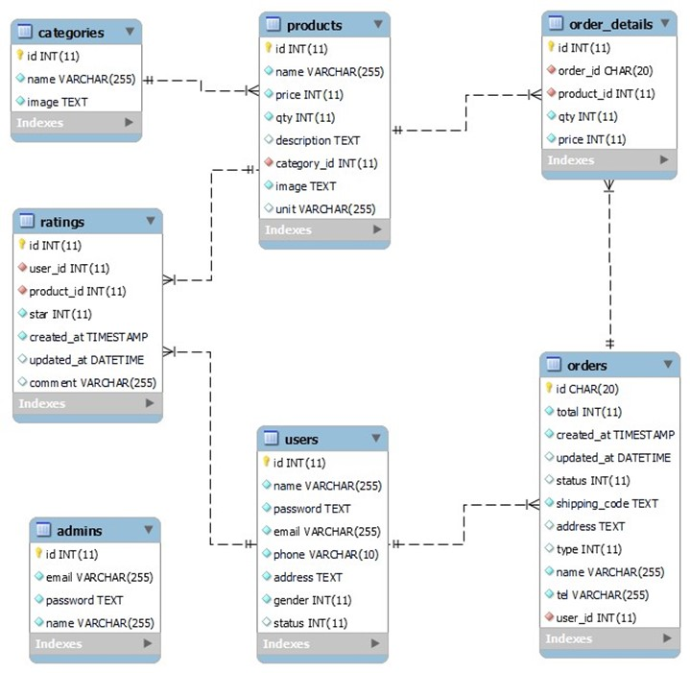
Lược đồ quan hệ CSDL
Notes:
Để lưu trữ thông tin hệ thống ở mức độ cơ bản, em đã xây dựng 7 bảng cơ sở dữ liệu. Trong đó:
Bảng categories lưu trữ danh mục sản phẩm
Bảng products lưu trữ thông tin sản phẩm
Bảng users lưu trữ thông tin khách hàng
Bảng orders lưu trữ thông tin đơn hàng
Bảng order_details lưu trữ chi tiết đơn hàng
Bảng ratings lưu trữ đánh giá của khách hàng
Bảng admins lưu trữ thông tin đăng nhập của quản trị viên

Slide 12
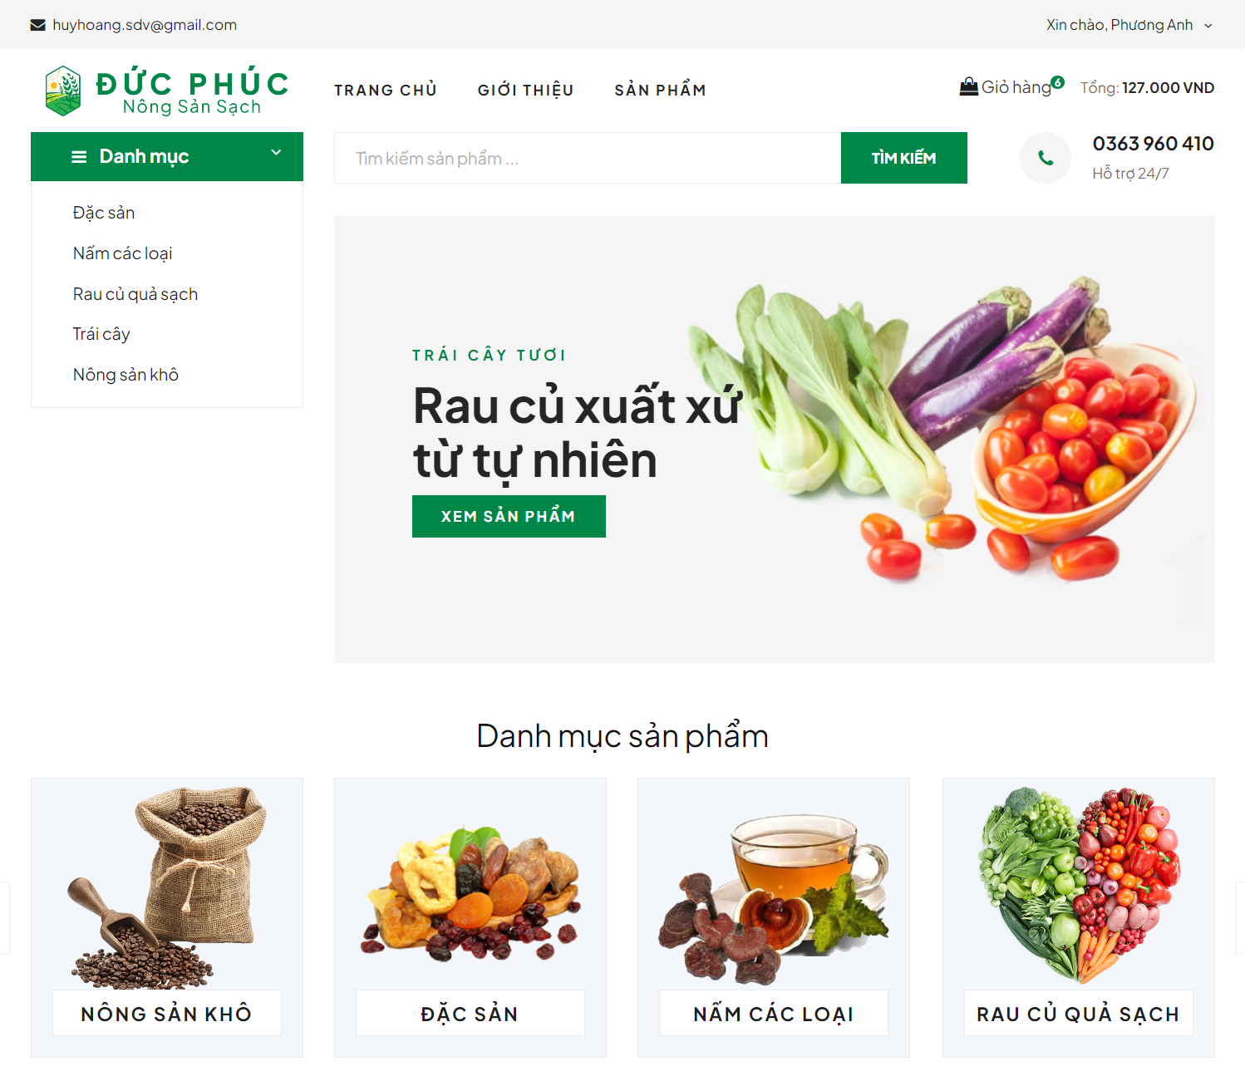
03
KẾT QUẢ ĐẠT ĐƯỢC
Notes:
Đến với phần 3, những kết quả đạt được sau khi tiến hành phân tích, thiết kế và xây dựng chương trình

Slide 13
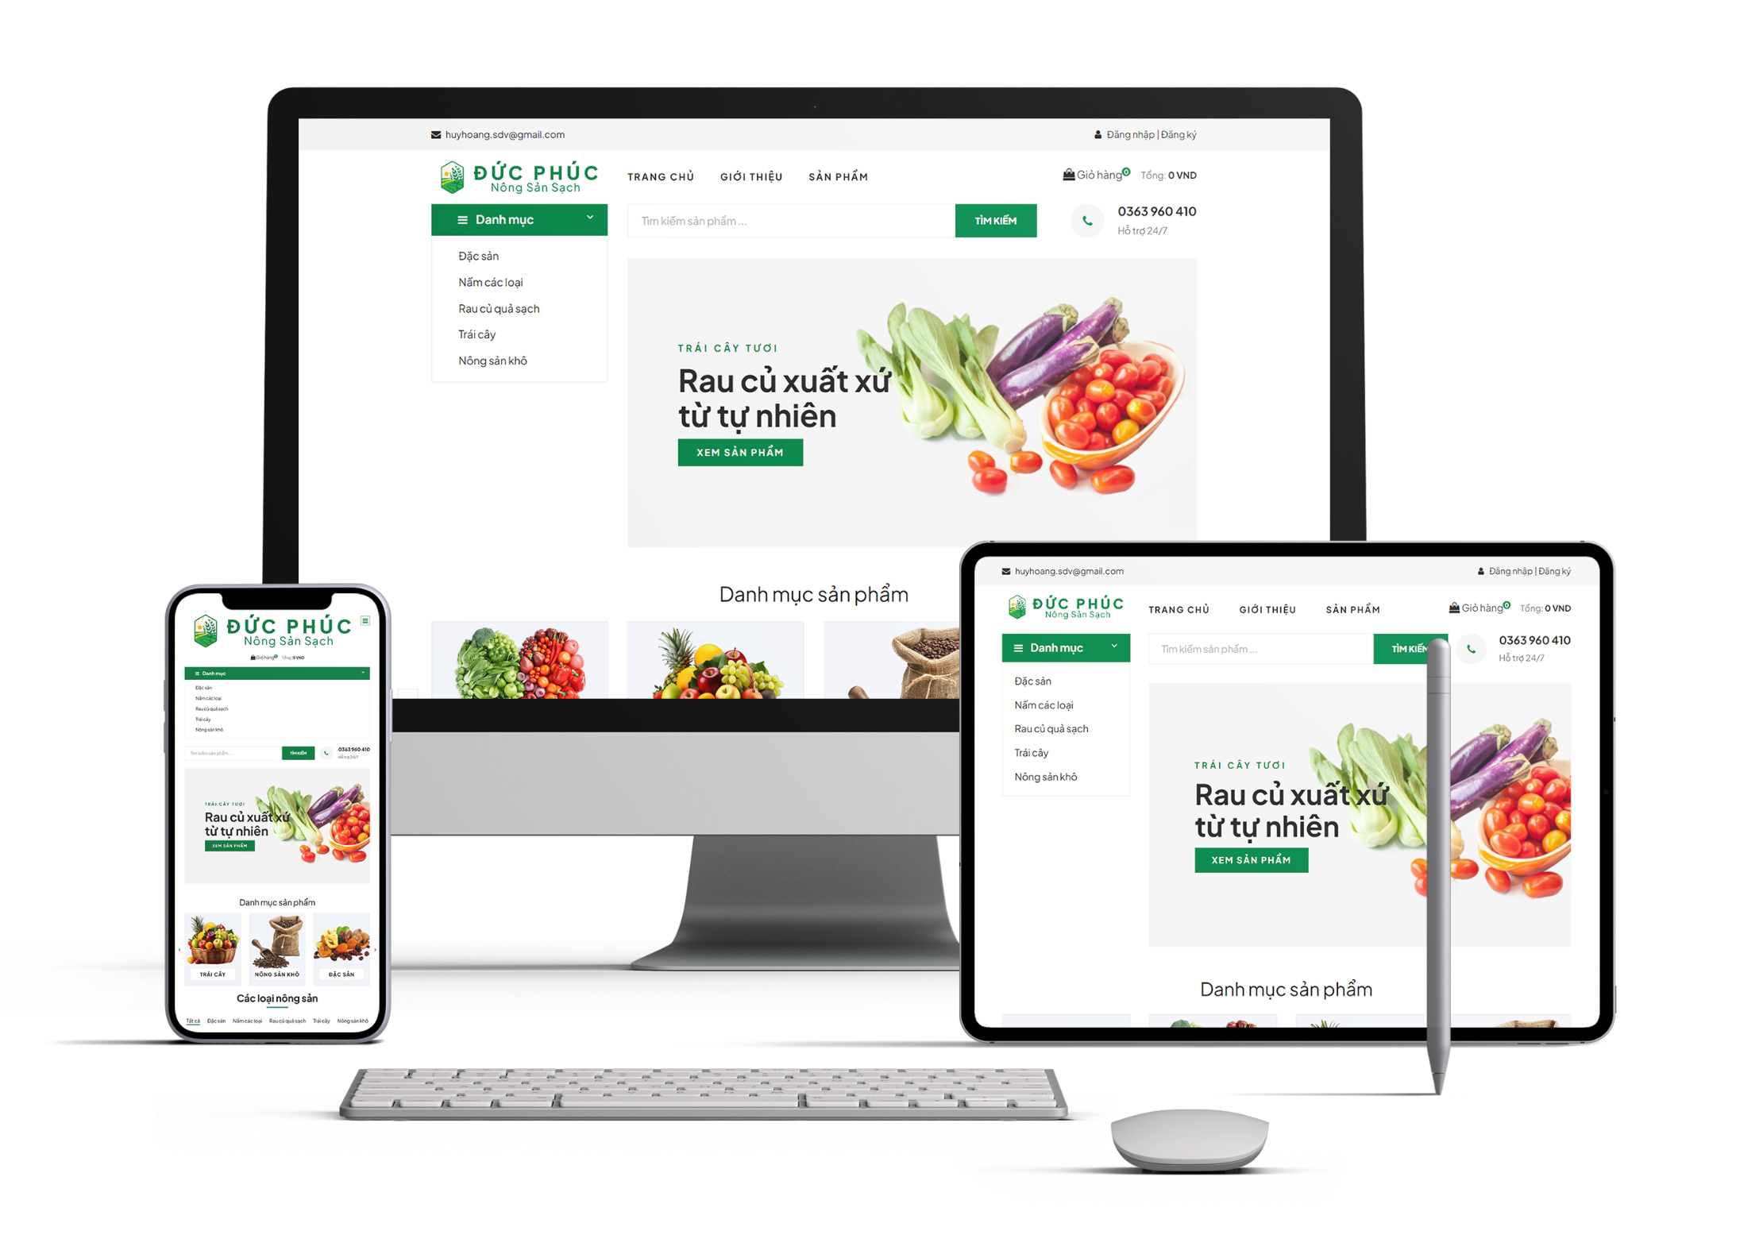
Trang chủ
Giao diện responsive, tương thích với nhiều thiết bị khác nhau
Bố cục trang web rõ ràng, màu sắc tươi sáng, phù hợp với mặt hàng nông sản
Notes:
Em đã xây dựng được một trang web bán hàng trực tuyến có giao diện responsive, có thể tương thích với nhiều thiết bị có kích cỡ màn hình khác nhau.
Bố cục trang web được trình bày rõ ràng, màu sắc tươi sáng, phù hợp với mặt hàng nông sản.

Slide 14
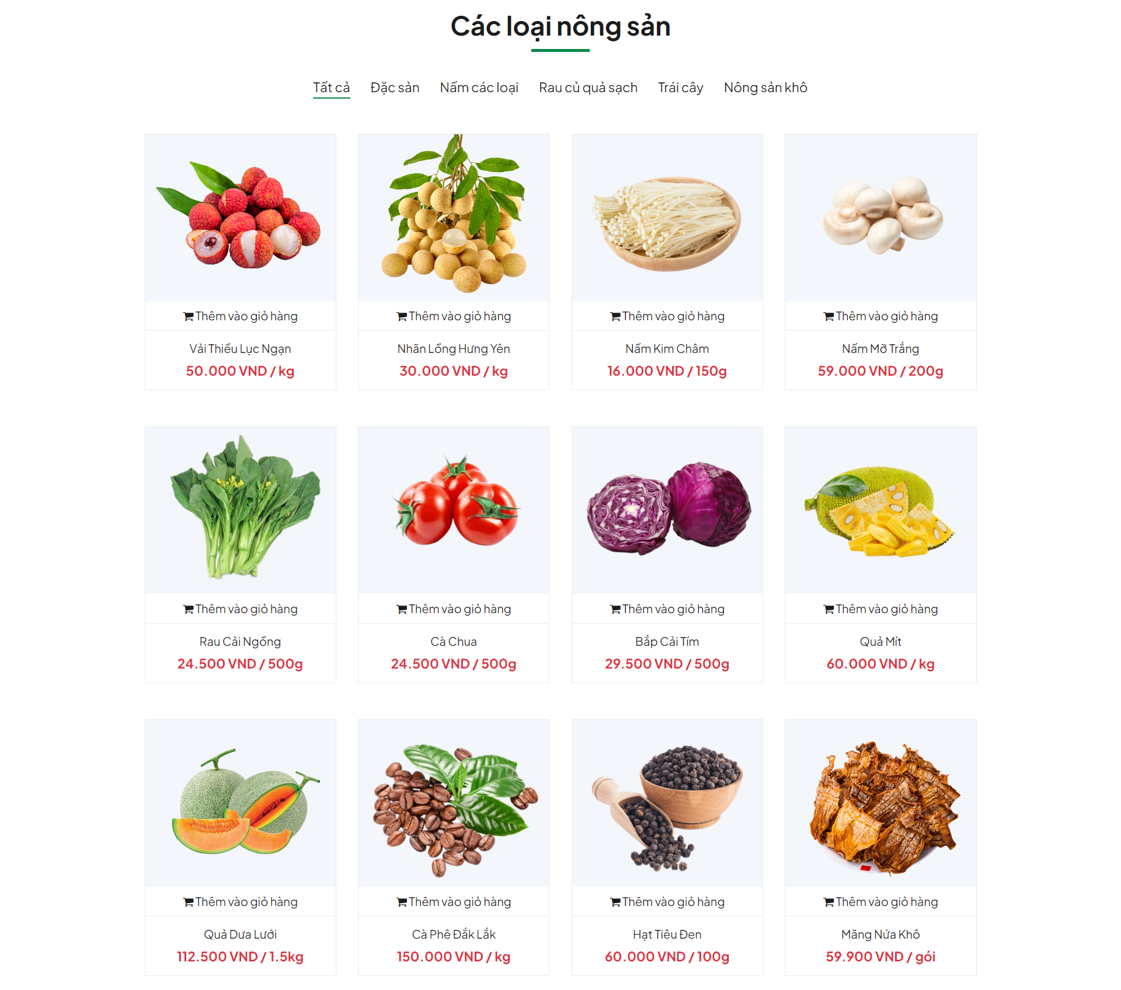
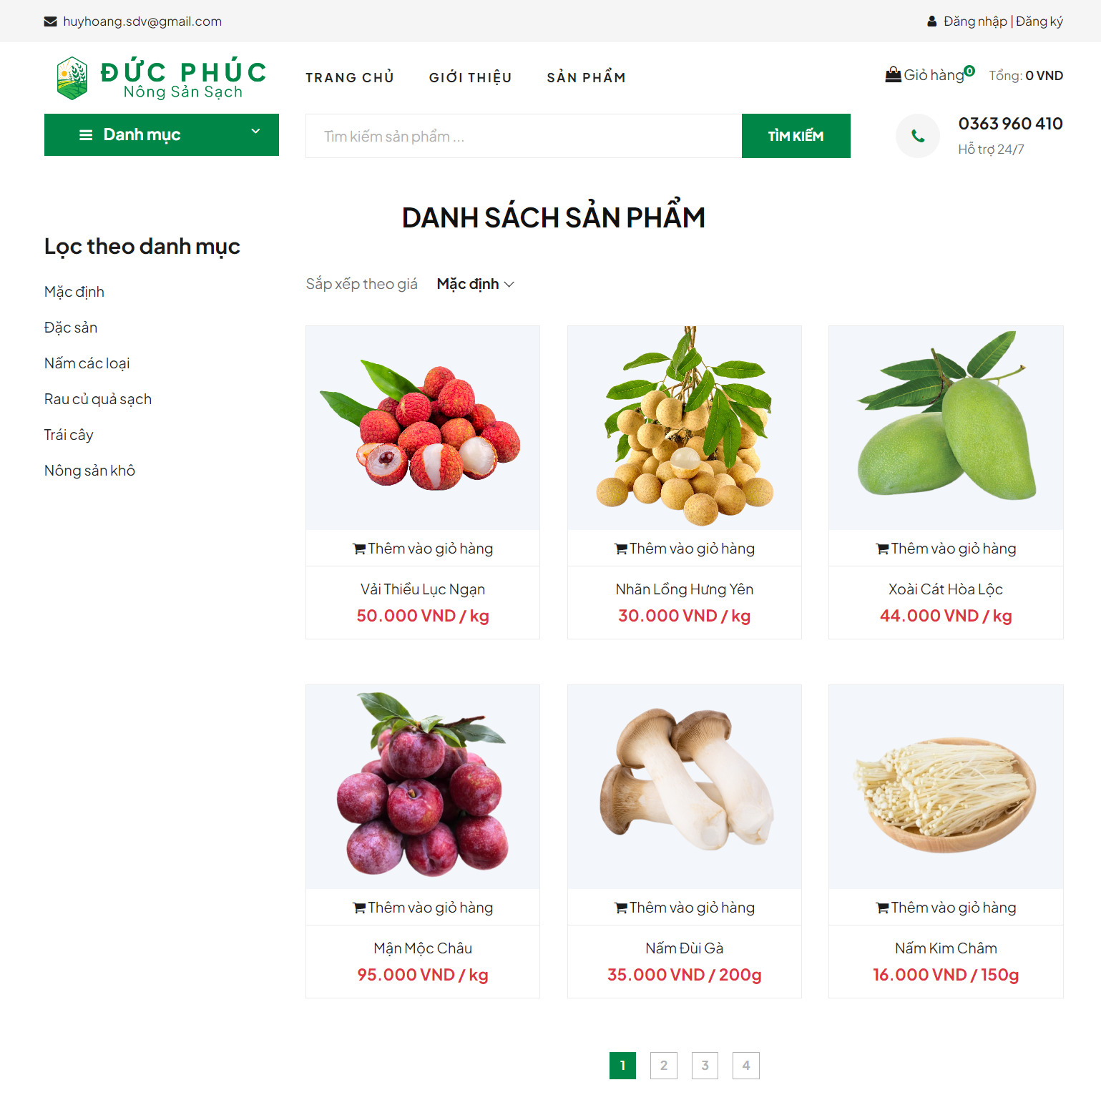
Trang sản phẩm
Các sản phẩm nổi bật
Các sản phẩm theo danh mục
Notes:
Phần hiển thị sản phẩm, tại trang chủ sẽ hiển thị 12 sản phẩm nổi bật.
Khi nhấn vào trang danh sách sản phẩm sẽ hiển thị các sản phẩm được chia theo từng danh mục, có hỗ trợ tính năng lọc sản phẩm và phân trang.

Slide 15
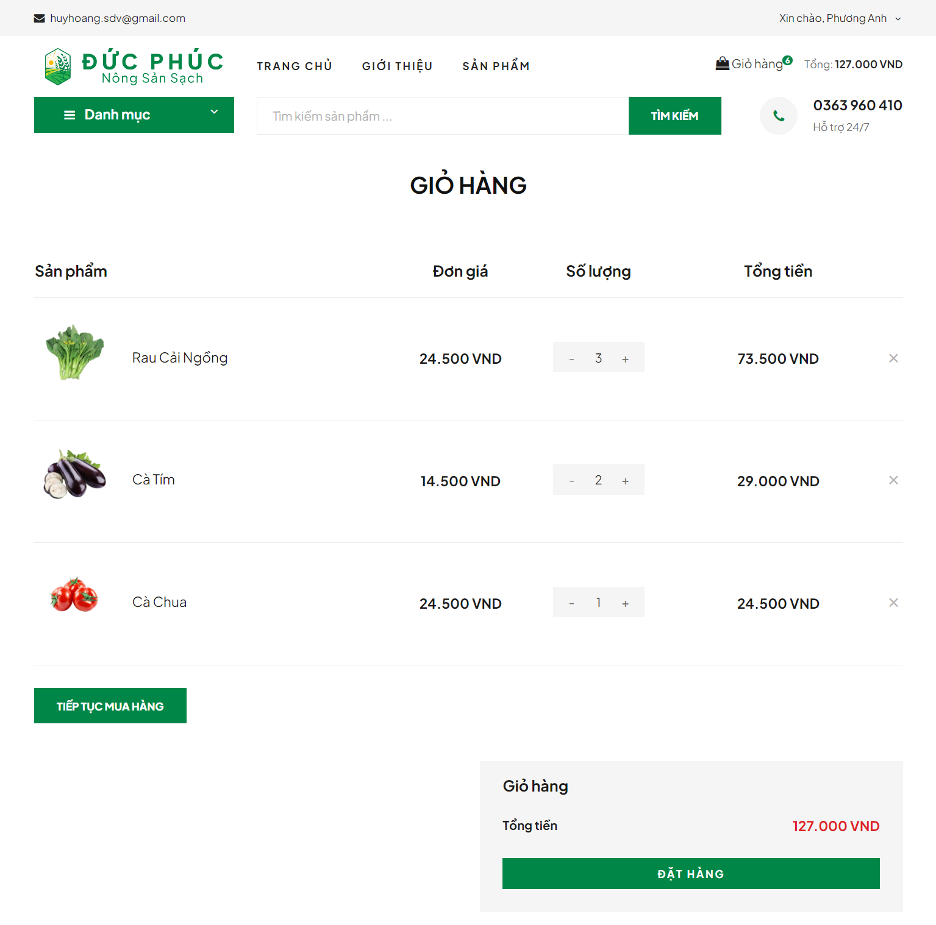
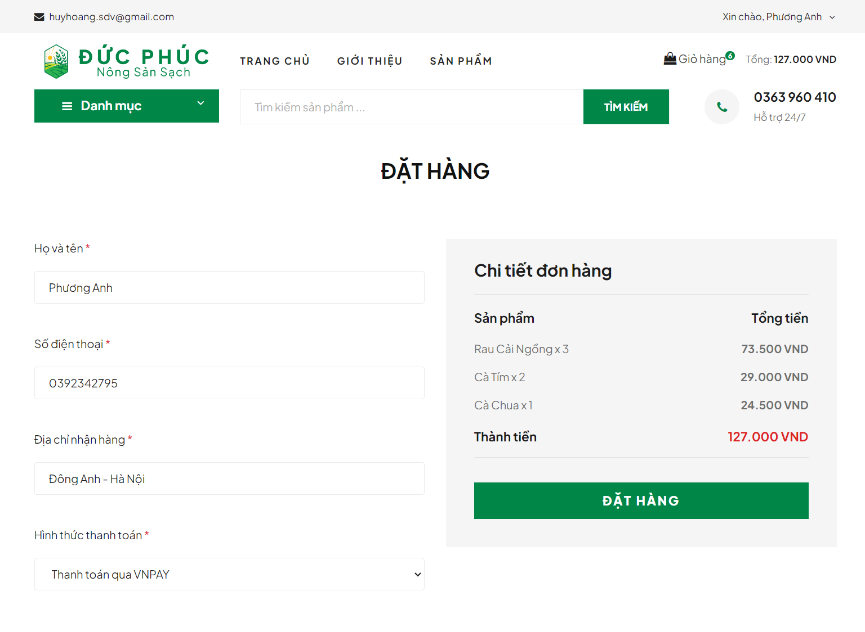
Trang giỏ hàng
Sản phẩm trong giỏ hàng
Xác nhận thông tin đặt hàng
Notes:
Các sản phẩm được thêm vào giỏ hàng hiển thị một cách trực quan, rõ ràng về hình ảnh, thông tin, đơn giá, số lượng và tổng tiền.
Khi tiến hành đặt hàng, người dùng có thể nhập thông tin liên hệ, địa chỉ nhận hàng và lựa chọn các phương thức thanh toán khác nhau như: Nhận hàng trả tiền (COD), thanh toán qua chuyển khoản ngân hàng hoặc thanh toán qua cổng dịch vụ thanh toán trực tuyến VNPAY.

Slide 16
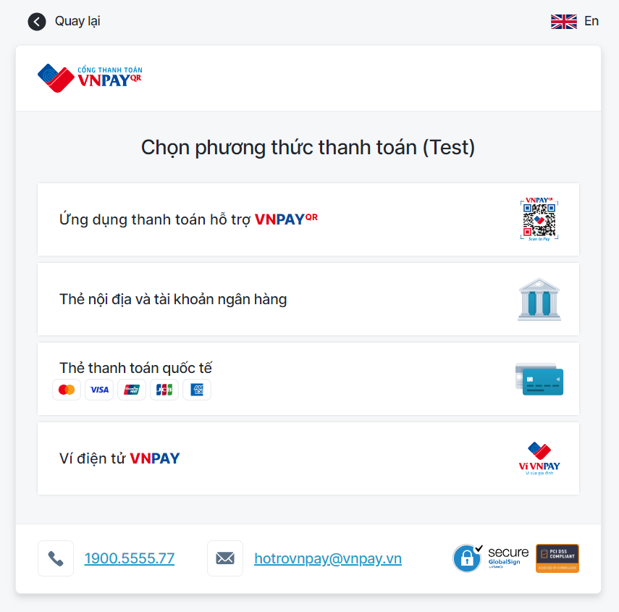
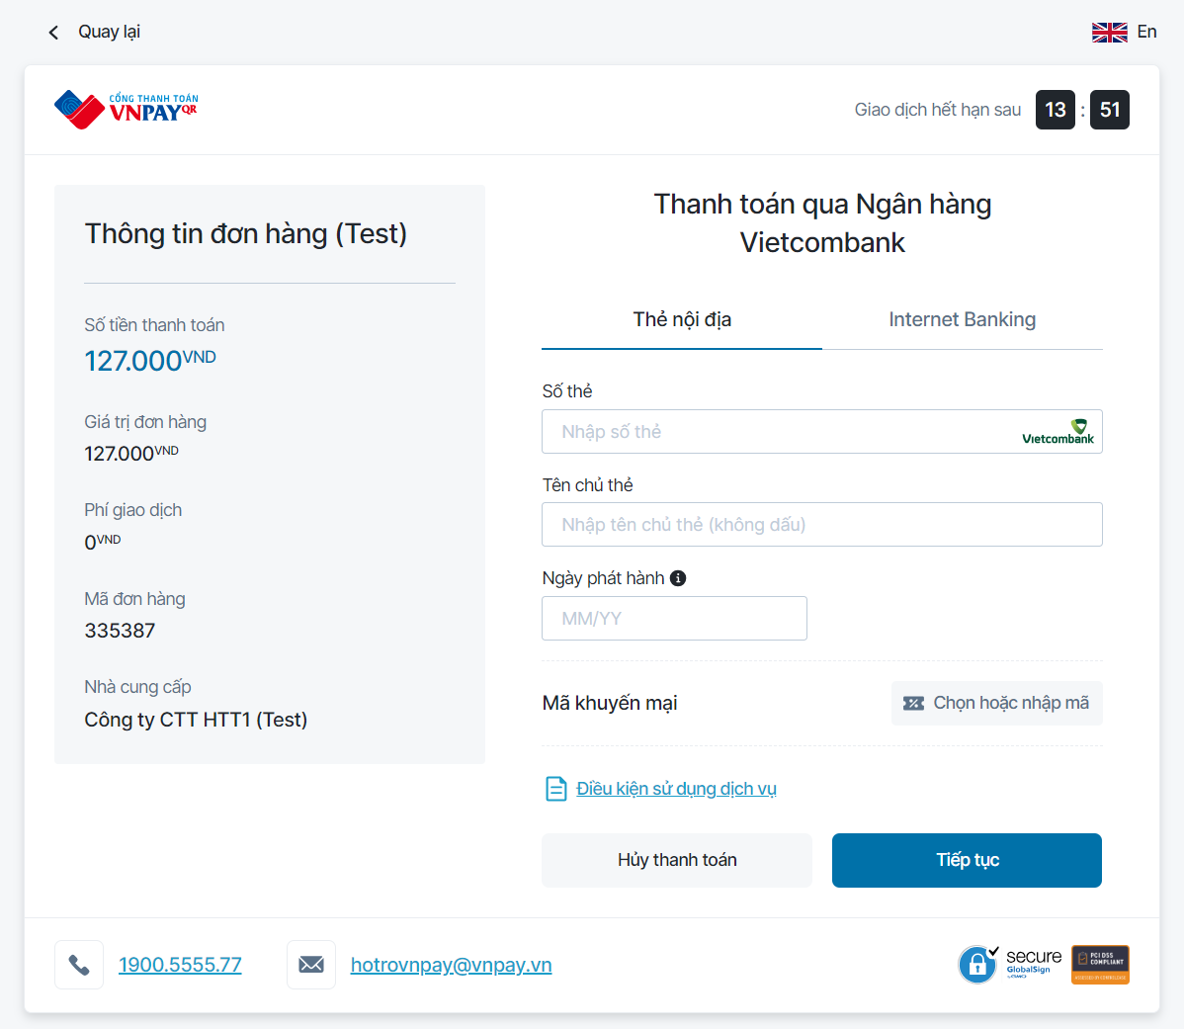
Thanh toán
Thanh toán trực tuyến bằng nhiều phương thức khác nhau
Notes:
Cổng dịch vụ thanh toán trực tuyến VNPAY hỗ trợ rất nhiều phương thức thanh toán như: Quét mã QR, sử dụng thẻ nội địa và tài khoản ngân hàng, sử dụng thẻ thanh toán quốc tế hoặc sử dụng ví điện tử VNPAY.

Slide 17
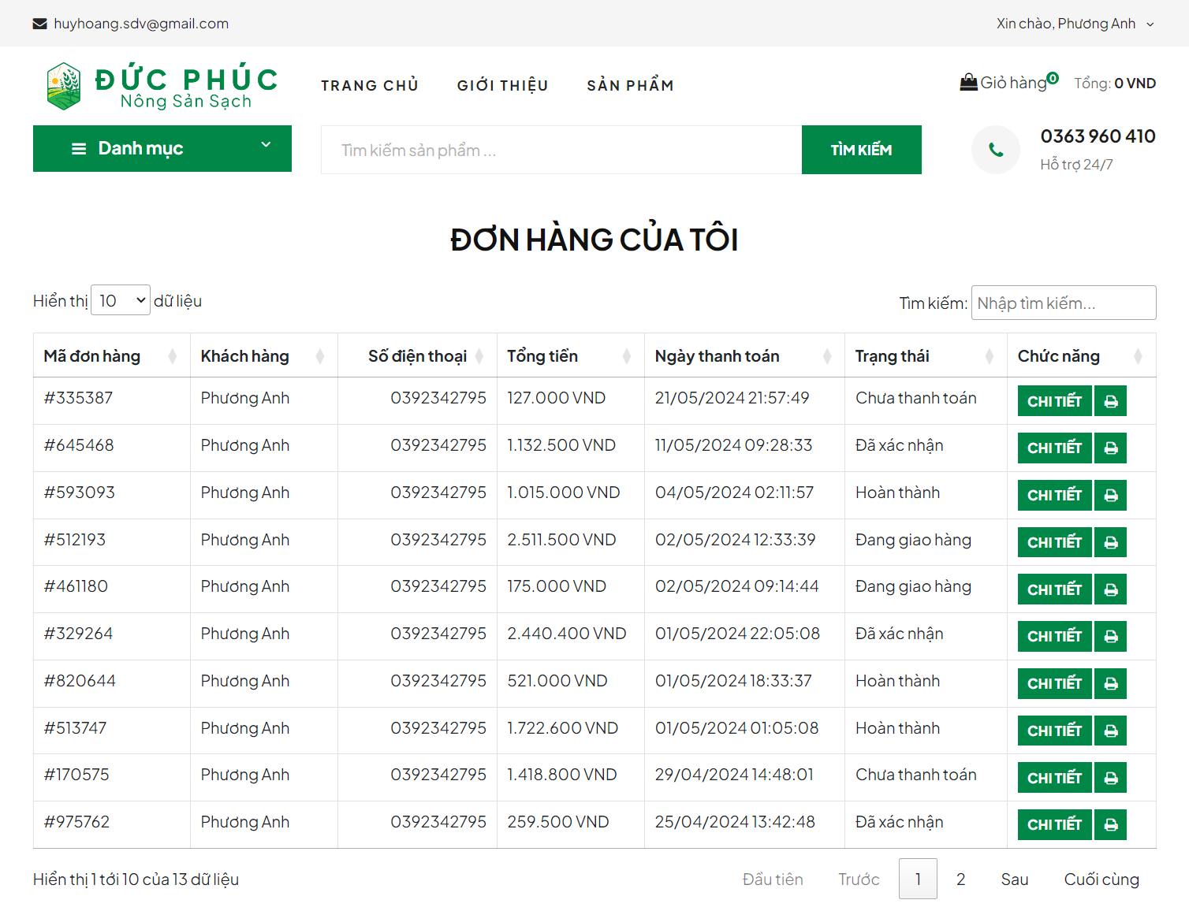
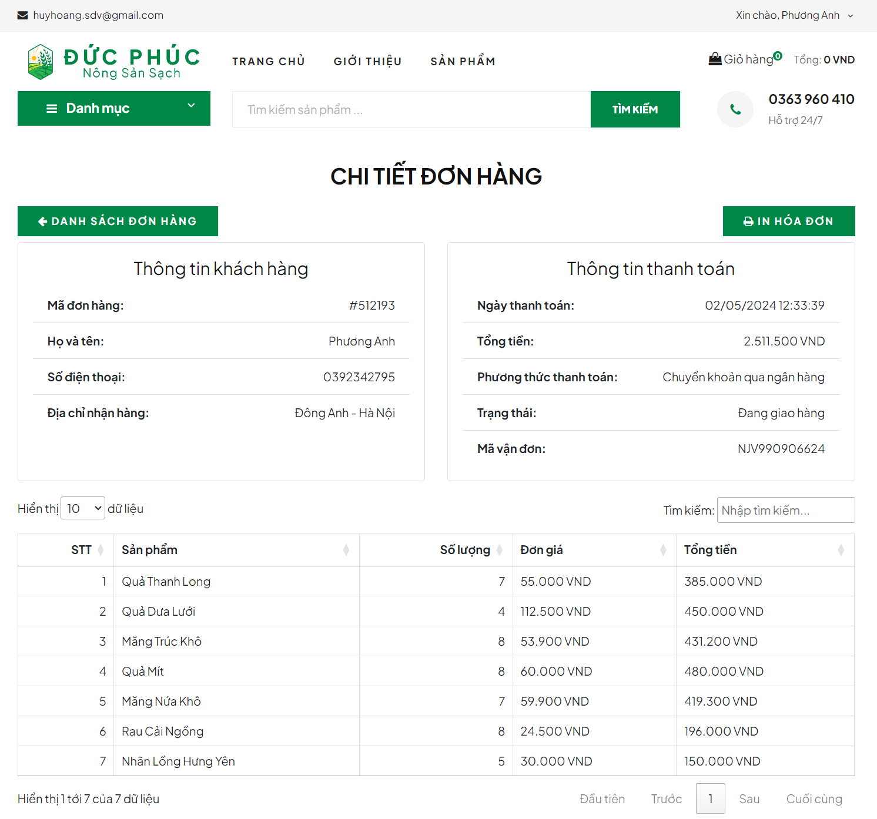
Đơn hàng
Danh sách đơn hàng
Chi tiết đơn hàng
Notes:
Sau khi tiến hành đặt hàng, người dùng có thể dễ dàng quản lý đơn hàng bằng danh sách trực quan, xem chi tiết về đơn hàng hay in hóa đơn nếu cần.

Slide 18
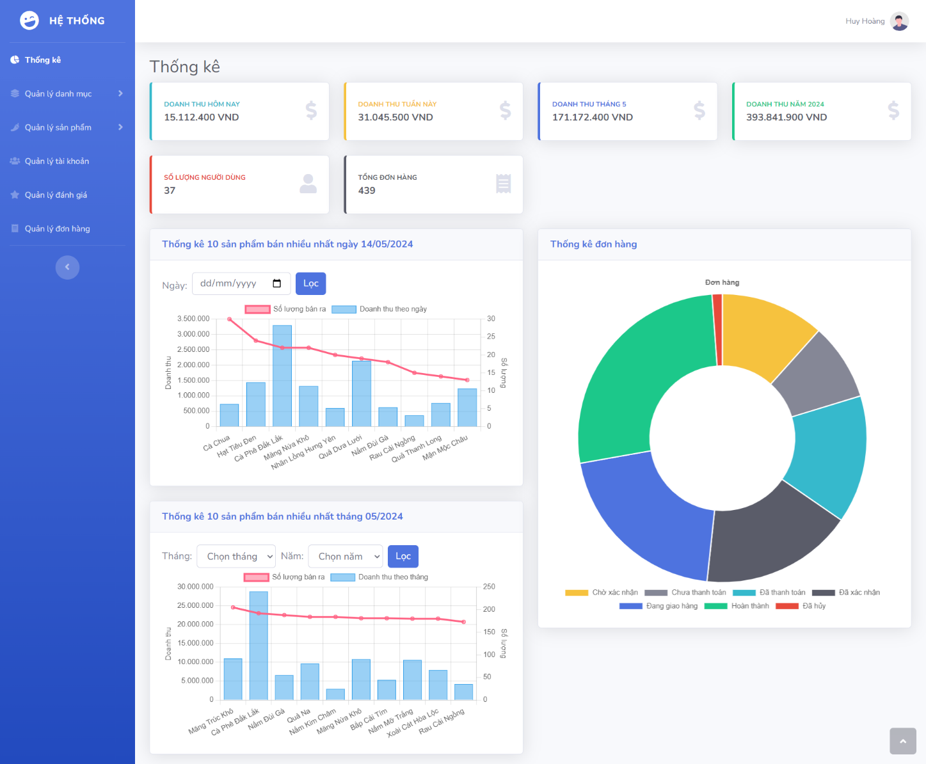
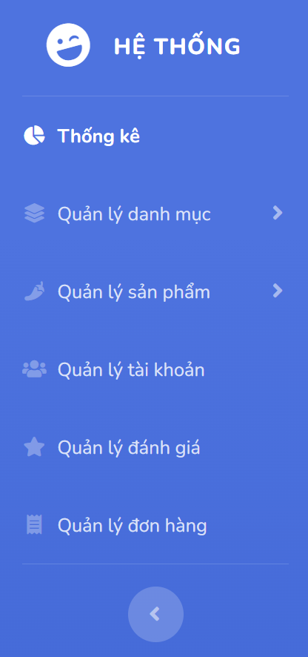
Trang quản trị
Notes:
Trang quản trị được trình bày sạch đẹp, rõ ràng. Trang chính thể hiện các thông tin như doanh thu theo từng thời điểm, biểu đồ thống kê sản phẩm bán chạy, thống kê số lượng đơn hàng và tỷ lệ trạng thái của các đơn hàng.
Ngoài ra còn có các chức năng như quản lý danh mục, quản lý sản phẩm, quản lý tài khoản, quản lý đánh giá và quản lý đơn hàng.

Slide 19
04
Các thành quả đạt được
Những điểm hạn chế của chương trình
Định hướng phát triển
KẾT LUẬN
VÀ
HƯỚNG PHÁT TRIỂN
Notes:
Đến với phần cuối cùng: Kết luận và hướng phát triển.
Em xin trình bày khái quát lại các thành quả đạt được khi xây dựng đồ án, những điểm hạn chế của chương trình và định hướng phát triển chương trình.

Slide 20


CÁC THÀNH QUẢ ĐẠT ĐƯỢC
Hiểu và áp dụng được các kiến thức để thiết kế, xây dựng được một website ứng dụng thực tế
Hiểu được các bước phân tích thiết kế hệ thống, xây dựng các biểu đồ ca sử dụng, biểu đồ lớp, biểu đồ tuần tự
Xây dựng thành công website bán hàng trực tuyến với các chức năng cơ bản. Tích hợp cổng thanh toán trực tuyến.
Notes:
Trong quá trình xây dựng đồ án em đã đạt được những thành quả như sau:
Hiểu và áp dụng được các kiến thức để thiết kế một website ứng dụng thực tế
Hiểu được các bước phân tích thiết kế hệ thống, xây dựng các biểu đồ ca sử dụng, biểu đồ lớp, biểu đồ tuần tự.
Xây dựng thành công website bán hàng trực tuyến cho người tiêu dùng với các chức năng cơ bản như cập nhật thông tin, tìm kiếm, tạo giỏ hàng, lập hóa đơn.
Tích hợp cổng thanh toán trực tuyến VNPAY

Slide 21


NHỮNG ĐIỂM HẠN CHẾ
Giao diện ở mức cơ bản, chưa có nhiều chức năng mới lạ, chưa có chức năng phân quyền cho nhiều người bán hàng
Còn thiếu một số chức năng hỗ trợ khách hàng như trò chuyện trực tuyến, đăng nhập bằng mạng xã hội
Chưa xây dựng các tính năng nhập hàng và tính toán tiền lãi. Tính năng quản lý người dùng chưa hoàn thiện.
Notes:
Những điểm hạn chế của chương trình là:
Giao diện ở mức cơ bản, chưa có nhiều chức năng mới lạ, chưa có chức năng phân quyền cho nhiều người bán hàng.
Còn thiếu một số chức năng hỗ trợ khách hàng như trò chuyện trực tuyến, đăng nhập bằng mạng xã hội.
Chưa xây dựng các tính năng nhập hàng và tính toán tiền lãi. Các tính năng quản lý người dùng, quản lý đánh giá chưa hoàn thiện.

Slide 22



ĐỊNH HƯỚNG PHÁT TRIỂN
Hệ thống cần nâng cấp bổ sung các chức năng tương tác với khách hàng
Phát triển thêm các chức năng đã liệt kê ở mục hạn chế và nâng cấp các chức năng hiện có
Tăng cường bảo mật và hiệu suất của hệ thống để đáp ứng nhu cầu ngày càng cao của khách hàng
Notes:
Về định hướng phát triển:
Trong tương lai, hệ thống của em sẽ cần được nâng cấp nhiều hơn, nhất là về các chức năng tương tác với khách hàng.
Em sẽ cần phải phát triển thêm những chức năng mà đã liệt kê ở mục hạn chế.
Không những vậy, những chức năng đã hoàn thiện hiện tại cần phải được nâng cấp, gần gũi với người dùng hơn nữa.
Và cuối cùng là tăng cường bảo mật và hiệu suất của hệ thống để đáp ứng nhu cầu ngày càng cao của khách hàng.

Slide 23
THANK YOU
Notes:
Bài báo cáo của em đến đây là kết thúc, cảm ơn thầy cô và các bạn đã lắng nghe.
Em mong muốn nhận được sự góp ý đánh giá của thầy cô và các bạn để bản thân em cũng như sản phẩm được hoàn thiện hơn.

